Slide 1



BALANÇO 2025 E AGENDA 2026
MPOR | BALANÇO 2025

Slide 2

2025
Recorde nas três áreas –
aeroportos, portos e navegação
RESULTADOS:
Modernização e ampliação da infraestrutura
Promoção do desenvolvimento regional
Foco em ações de sustentabilidade e inovação de projetos
Fortalecimento do diálogo com o setor produtivo e a classe trabalhadora
Geração de emprego e renda e estímulo ao turismo para a população
Recorde de turistas internacionais – 9,3 milhões (+ 37,1% em relação à 2024/11 vezes maior que 2022)
O melhor dos três anos do nosso governo, liderado pelo presidente Lula, consolida um projeto de retomada do setor de infraestrutura, iniciado em 2023
+30
Incluímos
milhões de passageiros desde 2023
129,6 milhões em 2025
5%
Crescemos
na movimentação portuária
1,35 bilhão de toneladas em 2025
R$ 76,5
Em 3 anos, aprovamos
do FMM para navegação e renovação de frota
bi
MPOR - BALANÇO 2025 E AGENDA 2026

Slide 3



2025
Recorde nas três áreas –
aeroportos, portos e navegação
Agenda 2026
21
R$11
1º trimestre
5 leilões agendados:
FEVEREIRO
1º bloco de leilões portuários
4 empreendimentos em Macapá (AP), Natal (RN), Porto Alegre (RS) e Recife (PE)
MARÇO
Tecon Santos 10
Leilões realizados
Bilhões
de investimentos
Investimento de R$ 6,4 bilhões
Investimento de R$ 229 milhões
Galeão
8 leilões no setor portuário
13 leilões de aeroportos
Investimento de R$ 1,1 bilhão
2º semestre
10,3
731,6
R$
R$
1º leilão de hidrovia no País, no rio Paraguai
2ª etapa do AmpliAR
bilhões
milhões
Investimento de R$ 1,5 bilhão
Investimento de R$ 63 milhões
DESDE 2023:
2026:
40
26
14
40
21
18
1
leilões
setor portuário
aeroportos
leilões
aeroportos
portos
hidrovia
MPOR - BALANÇO 2025 E AGENDA 2026

Slide 4
Movimentação de Passageiros
AVIAÇÃO
Tarifa Aérea Média
+9%
129,6
118,9
112,7
118,4
97,7
67,4
51,2
Passageiros transportados (milhões)
Doméstico
Internacional
Dados até outubro de 2025/Fonte: Anac (projeção MPor)
+30 milhões de passageiros transportados em 3 anos
Recordes sucessivos de passageiros internacionais
Projeção de 28,5 milhões para 2025
▲ 83,9% de crescimento (base 2022)
SAC – SECRETARIA DE AVIAÇÃO CIVIL

Slide 5
AVIAÇÃO
Investimentos
MODERNIZAÇÃO E AMPLIAÇÃO DE AEROPORTOS
INVESTIMENTOS PÚBLICOS
(OBRAS E FOMENTO)
549,5
INVESTIMENTOS PRIVADOS
Dados até novembro de 2025/Fonte: Anac
3,38
3,10
2,72
302,7
1,76
203,4
1,56
191,5
165,8
146,6
1,04
Valor em Milhões de R$
Valor em Bilhões de R$
104,5
0,55
R$ 0,61 Bi (média anual R$ 152,5 Mi)
R$ 1,06 Bi (média anual R$ 353,3 Mi)
R$ 4,9 Bi (média anual R$ 1,2 Bi)
R$ 8,7 Bi (média anual R$ 2,9 Bi)
Recordes de investimentos públicos
Total de R$ 1,06 bilhão no período 2023-2025
▲ 73,8% de crescimento (versus 2019-2022)
Recordes de investimentos privados
Total de R$ 8,7 bilhões no período 2023-2025
▲ 87,8% de crescimento (versus 2019-2022)
SAC – SECRETARIA DE AVIAÇÃO CIVIL
5

Slide 6
AVIAÇÃO
Programas
*(FEITO)*
AmpliAR
FNAC - 1º Programa de financiamento para o setor aéreo
Programa de Investimentos Privados em Aeroportos Regionais
4
R$
bilhões
Contrato assinado com BNDES
29 de dezembro de 2025
INVESTIMENTO
Crédito aprovado
731,6
13 AEROPORTOS
Amazônia Legal + Nordeste
BA, MA, MT, PE, PI, CE, RO
e TO
PL 1.829/2019 - Lei 14.978/24
R$
milhões
Investe+ Aeroportos
Programa transforma aeroportos concedidos à iniciativa privada em polos de negócios, ampliando receitas e dinamizando a economia.
*(FEITO)*
Salas multissensoriais - TEA
20 salas
Investimentos aprovados (em Bilhões)
SE, PA, DF, MT, SP, SC, CE, GO, PE, AL, RN, RS, MA, PI, ES e RJ
*(FEITO)*
4,4 bilhões
Consensualismo
concessões aeroportuárias
R$
2023/2024 - Guarulhos e Cuiabá
2025 - Galeão, Brasília e Viracopos
▲ 62,4% DE CRESCIMENTO
SAC – SECRETARIA DE AVIAÇÃO CIVIL

Slide 7
Agenda 2026
AVIAÇÃO
Investimento público em aeroportos regionais
(Nova Carteira de Investimentos)
Requalificação de 31 aeroportos regionais estratégicos para desenvolvimento e integração regional (Barra do Corda/MA, Barra do Garça/MS, Ji-Paraná, Patos/PB, Barreiras/BA, Maringá/PR, Caxias do Sul/RS etc).
Novo PAN
Revisão do Plano Aeroviário Nacional, baseado em metologia reconhecida pelo TCU, que orienta a alocação de recursos públicos e privados em aeroportos
Publicação no 2º Semestre de 2026.
Renovação de frota de aeronaves
Início das operações de novas aeronaves Embraer no mercado brasileiro
24 aeronaves adquiridas pela LATAM.
2º Semestre de 2026.
Programa de formação de profissionais de aviação
74 bolsas para formação de Mecânico de Manutenção Aeronáutica (R$ 475 mil).
Parceria do MPOR com o SEST/SENAT.
Início no 1º Semestre de 2026.
Reforma tributária
Regulamentação da diferenciação tributária para o transporte aéreo regional.
Marco regulatório para autorização de aeroportos
Fomentar a exploração aeroportuária pela iniciativa privada de forma aderente ao planejamento setorial para o setor.
Publicação no 2º Semestre.
Disponibilização de financiamento para o setor aéreo
Recursos do Fundo Nacional de Aviação Civil – FNAC para compra de aeronaves, manutenção, inovação, sustentabilidade e maior competitividade.
Concessões Aeroportuárias
Leilão do Galeão
Oferta mínima: R$ 932 milhões.​
Investimentos: R$ 1,1 bilhão (capex de manutenção).
1º Trimestre de 2026
1ª Rodada do AmpliAR
Assinatura e eficácia dos aditivos contratuais com os 13 aeroportos leiloados.
Repactuação de Brasília
Proposta de solução consensual acordada entre os parceiros público e privado. Acordo sob apreciação do TCU. ​
​Previsão de deliberação pelo TCU até 1º trimestre de 2026.
2ª Rodada do AmpliAR
20 aeroportos regionais a serem concedidos.
Leilão no 2º Semestre de 2026.
Autocomposição de Viracopos
Solução consensual para impasses contratuais, garantindo equilíbrio econômico-financeiro da concessão e a continuidade da prestação do serviço público.
​Previsão de conclusão das tratativas técnicas até fevereiro de 2026.
SAC – SECRETARIA DE AVIAÇÃO CIVIL

Slide 8
PORTOS
Movimentação Portuária
Expectativa/ano:
+1,350
+4,97%
4,97% de crescimento
1,209
1,221
1,305
1,322
Mais carga, mais eficiência, mais Brasil:
1,347 Bilhão de toneladas movimentadas em 2025
1,105
1,155
Valor em Bilhões de Toneladas
PRINCIPAIS PORTOS PÚBLICOS
(Milhões de Toneladas)
Itajaí
4 (+300%)
Santos
119,4 (+6,8%)
Paranaguá
55,2 (+15,5%)
Itaguaí
51,7 (+12,6%)
PRINCIPAIS DESTINOS: China, Malásia, Japão, Singapura e Espanha Dados: JAN-NOV/2025
Itaqui
31,4 (+1%)
Rio Grande
26,3 (+20,6%)
Valor em Milhões de Toneladas
*Dados comparativos entre jan e out de 2024 e jan e out de 2025
SNP – SECRETARIA NACIONAL DE PORTOS

Slide 9
PORTOS
Investimentos
INVESTIMENTOS PÚBLICOS
INVESTIMENTOS PRIVADOS
1,70
18
1,04
10,2
10,6
0,645
Valor em Bilhões de R$
Valor em Bilhões de R$
0,338
0,41
3,5
0,178
0,263
1,8
1,1
1
R$ 1,4 Bi (média anual R$ 0,35 Bi)
R$ 3,1 Bi (média anual R$ 1,03 Bi)
R$ 7,4 Bi (média anual de R$ 1,85 Bi)
R$ 38,8 Bi (média anual de R$ 12,9 Bi)
*RAP + PLOA 2025 + orçamento de investimento das Estatais
*Leilões + gestão de contratos + TUPs
Recordes de investimentos públicos
Total de R$ 3,1 bilhões no período 2023-2025
▲ 121,4% de crescimento (versus 2019-2022)
Recordes de investimentos privados
Total de R$ 38,8 bilhões no período 2023-2025
▲ 424,3% de crescimento (versus 2019-2022)
SNP – SECRETARIA NACIONAL DE PORTOS

Slide 10


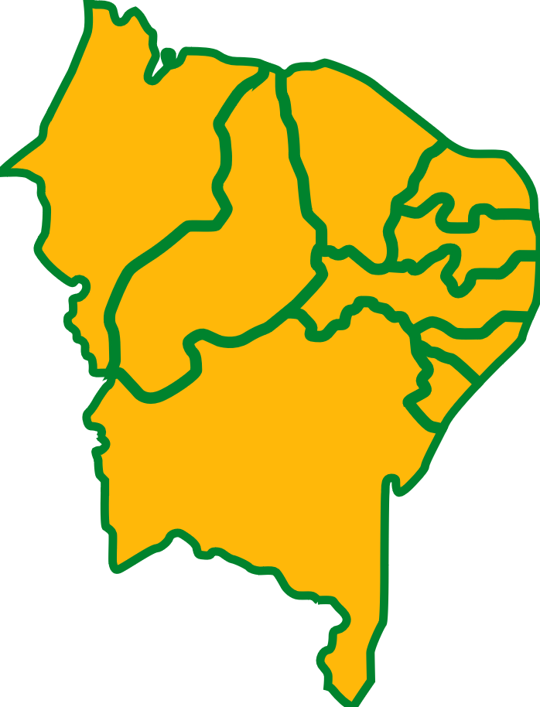
Leilões Portuários
Autorizações
e Contratos
PORTOS
8
R$
10,3
leilões
bilhões
R$
7,88
em investimentos
bilhões
Região Sudeste
RDJ11 - Rio de Janeiro/RJ
R$ 6,80 milhões
Túnel Santos-Guarujá (SP)
R$ 6,8 bilhões
RDJ07 - Rio de Janeiro
R$ 99,43 milhões
49 assinaturas
Região Sul
PAR14 - Paranaguá/PR
R$ 1,01 bilhão
PAR15 - Paranaguá/PR
R$ 604,17 milhões*
PAR25 - Paranaguá/PR
R$ 565,09 milhões
Canal de Acesso ao Porto de Paranaguá (PR)
R$ 1,23 bilhão
Autorização de novos Terminais de Uso Privado e contratos assinados
Objeto | 2025
Novas autorizações | R$ 4,59 bilhões (8)
Alterações contratuais em TUPs | R$ 1,218 bilhão (31)
Reinvestimento em contratos de arrendamentos existentes | R$ 2,07 bilhões (10)
Região Nordeste
TMP Maceió - Porto de Maceió (AL)
R$ 1,98 milhão
SNP – SECRETARIA NACIONAL DE PORTOS

Slide 11
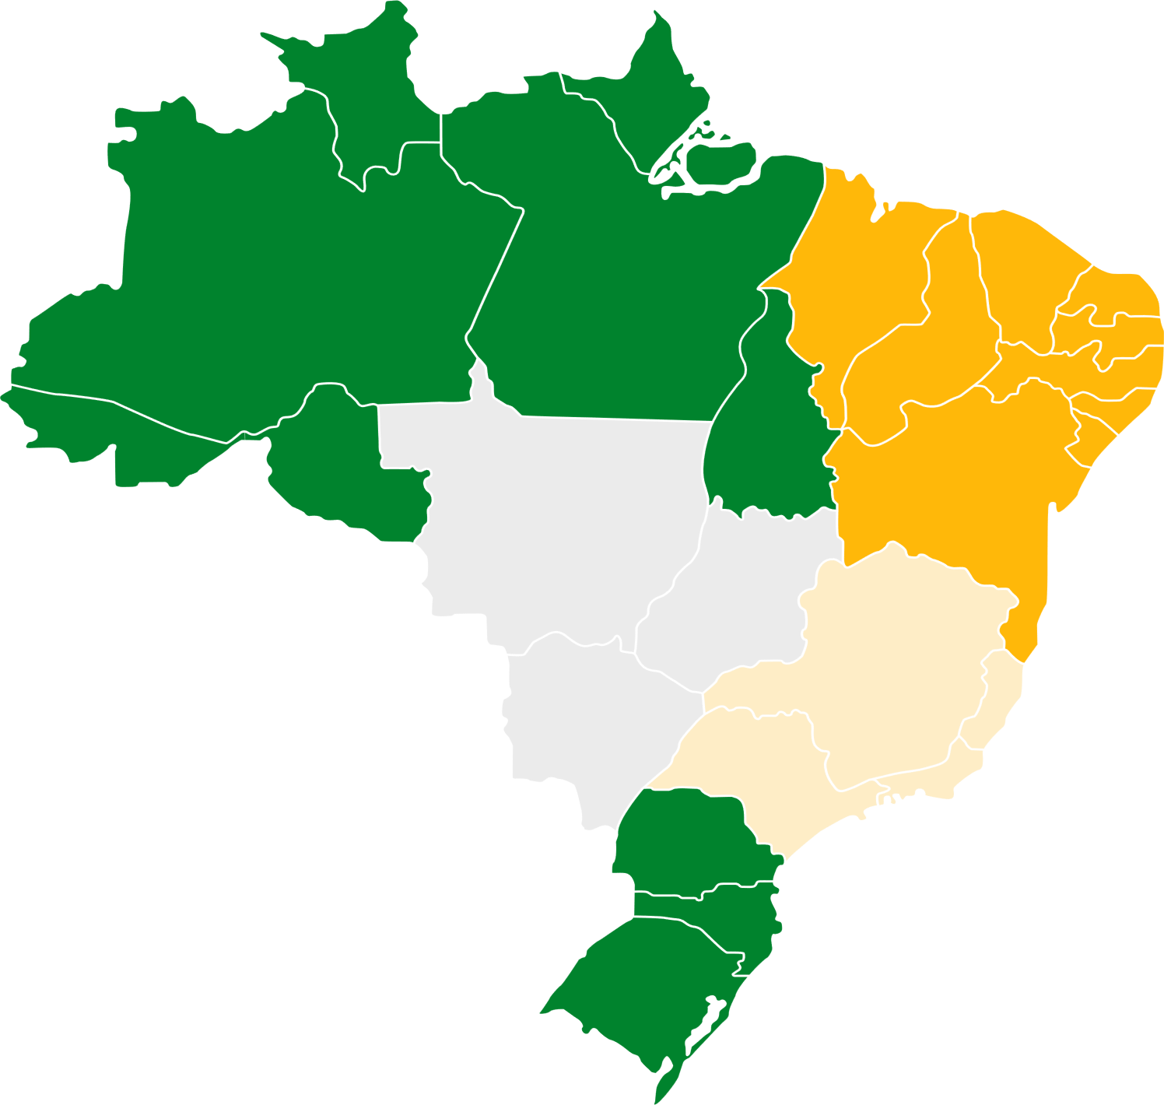


Região Norte
PORTOS
Agenda 2026
MCP01 - Porto de Santana (AP)
VDC29 - Porto de Vila do Conde (PA)
VDC10 - Porto de Vila do Conde (PA)
Região Sul
POA26 - Porto de Porto Alegre (RS)
Canal de acesso de Itajaí - Porto de Itajaí (SC)
ITJ01 - Porto de Itajaí (SC)
Concessão do Sistema Aquaviário Integrado dos Portos do Sul e Lagoa Mirim (RS)
4 canais de acesso
Região Nordeste
NAT01 - Porto de Natal (RN)
TMP Recife - Porto do Recife (PE)
Concessão Parcial da Companhia das Docas do Estado da Bahia (BA)
MUC04 - Porto de Fortaleza (CE)
IQI16 - Porto de Itaqui (MA)
SUA01 - Porto de Suape (PE)
SSD-A3 - Porto de Salvador (BA)
18 leilões
Região Sudeste
Tecon Santos 10 - Porto de Santos (SP)
SSB01 - Porto de São Sebastião (SP)
Canal de acesso de Santos - Porto de Santos (SP)
RDJ06A - Porto do Rio de Janeiro (RJ)
SNP – SECRETARIA NACIONAL DE PORTOS

Slide 12
Transporte de cargas
HIDROVIAS
TRANSPORTES EM VIAS INTERIORES
TOTAL DE CONTÊINERES TRANSPORTADO Cabotagem (em milhões de TEUs)
Expectativa até dezembro/25
Expectativa até dez/2025
2,4
+8,5%
2,2
1,6
1,6
1,8
1,8
1,8
2,2
6,8 Mi (média anual 1,7 Mi)
6,4 Mi (média anual 2,13 Mi)
Quantidade transportada*
**Dados da Antaq ***projeção de dezembro de 2025 considerando o crescimento da movimentação de 2024.
20
TRANSPORTES VIA CABOTAGEM
*Em milhões de toneladas
+4,2%
Expectativa até dez/25
195
200
206
213
214
223
172
455 Mi (média anual 113,7 Mi)
392 Mi (média anual 130,6 Mi)
Quantidade transportada*
773 Mi (média anual 193,2 Mi)
650 Mi (média anual 216 Mi)
*Em milhões de toneladas
**Dados da Antaq*** projeção de dezembro de 2025 considerando o crescimento da movimentação de 2024.
SNHN – SECRETARIA NACIONAL DE HIDROVIAS E NAVEGAÇÃO

Slide 13
Investimentos
em Infraestrutura Hidroviária
Investimentos
HIDROVIAS
Orçamento público
Mais de
529
R$
milhões
em pagamentos para:
Construção, operação e manutenção das IP4
Foram entregues diversas IP4s, entre elas Barcelos/AM, Envira/AM, Itacoatiara/AM, Parintins/AM, Juruti/PA e Oriximiná/PA.
Operação, manutenção e recuperação de eclusas
Bahia, Pará, Mato Grosso do Sul, São Paulo e Rio Grande do Sul.
Execução de dragagens de manutenção aquaviária
Pagamento Total Exercício + RAP (Em R$ Milhão)
153
R$ 720 milhões
Em investimentos entre 2019 e 2022
R$ 1,29 bilhão
Em investimentos entre 2023 e 2025
SNHN – SECRETARIA NACIONAL DE HIDROVIAS E NAVEGAÇÃO

Slide 14
Fundo da Marinha Mercante - FMM
HIDROVIAS
Valores aprovados (bilhões R$)
Valores contratados (bilhões R$)
7,7
5,5
5,2
1
0,3
0,2
0,6
0,5
R$ 22,8 Bi (média anual
R$ 5,7 Bi)
R$ 76,5 Bi (média anual R$ 25,5 Bi)
R$ 1,6 Bi (média anual
R$ 0,4 Bi)
R$ 14,2 bi (média anual R$ 4,73 Bi)
CONTRATAÇÕES 2025
152
7,7
43.600
R$
BILHÕES
VALOR CONTRATADO
OBRAS
EMPREGOS
SNHN – SECRETARIA NACIONAL DE HIDROVIAS E NAVEGAÇÃO

Slide 15
Agenda 2026
HIDROVIAS
586 MILHÕES* para investimentos em:
Obras de dragagem: Novos contratos nos rios Madeira/RO, Tapajós/PA e Lagoa Mirim/RS. Continuidade no Amazonas e Solimões
Derrocamento: Pedral do Lourenço no Rio Tocantins (entrega da Fase 1 – projeto-piloto)
Construção, recuperação, manutenção e operação de terminais fluviais (IP4): Manaus Moderna. Manutenção das IP4 - Amazonas, Rondônia e Roraima e outras
Manutenção, operação e modernização de eclusas; Modernização da Eclusa de Amarópolis, além de garantir a operação em outras Eclusas como Sobradinho/BA, Tucuruí/PA
Lançamento do Painel Público de Monitoramento das Hidrovias
(*) PLOA aprovada pelo Congresso Nacional
Concessão de hidrovias
HIDROVIA DO RIO PARAGUAI (TRAMO SUL)
CRONOGRAMA:
Envio TCU: 2º sem/2025
Edital: 2º sem 2026
Leilão: 2º sem/2026
HIDROVIA DO RIO MADEIRA
CRONOGRAMA:
Envio TCU: 1º sem/2026
Edital: 2º sem 2026
Leilão: 1º sem /2027
Fomento à indústria naval
R$ 34 bilhões no FMM para fomento à indústria naval (novas aprovações de projetos)
R$ 8 bilhões para novas contratações
1ª Reunião do CDFMM para priorização de projetos portuários (janeiro) – até R$ 4,8 bilhões
HIDROVIA DO RIO TOCANTINS
CRONOGRAMA:
Envio TCU: 2º sem/2026
Edital: 2º sem /2026
Leilão: 1º sem/2027
HIDROVIA DO RIO TAPAJÓS
CRONOGRAMA:
Envio TCU: 2º sem/2026
Edital: 2º sem /2026
Leilão: 1º sem/2027
Programa de Concessões
Leilão para a 1ª concessão da hidrovia do rio Paraguai
Conclusão dos projetos de concessão das hidrovias do Madeira, Tocantins, Tapajós e Hidrovia Verde
HIDROVIA VERDE
CRONOGRAMA:
Envio TCU: 2º sem/2026
Edital: 1º sem/2027
Leilão: 1º sem/2027
Fortalecimento da navegação marítima
Portaria de embarcações sustentáveis – BR do mar
Fórum Permanente para Discussão de Melhorias para os Trabalhadores Aquaviários
Revisão normativa para expansão da formação de oficiais mercantes
Plano de Descarbonização da Navegação - PND Navegação
SNHN – SECRETARIA NACIONAL DE HIDROVIAS E NAVEGAÇÃO

Slide 16








POLÍTICAS TRANSVERSAIS
Programa Navegue Simples
Caravanas da Inovação Portuária
Programa estratégico permanente dedicado a medidas de desburocratização, inovação e simplificação das outorgas portuárias
Reduzir a burocracia e simplificar
Melhorar a eficiência da política de outorgas
Promover e fomentar a inovação no setor portuário.
Iniciativa itinerante com objetivo de desenvolver, difundir e promover local e nacionalmente a cultura da inovação nos portos públicos brasileiros (MPor e Antaq)
Recife
FEVEREIRO/2025
Salvador
MAIO/2025
São Luís
JUNHO/2025
Fortaleza
SETEMBRO/2025
Rio de Janeiro
OUTUBRO/2025
Santos
DEZEMBRO/2025
6 Caravanas realizadas:
Governança
Publicação de Portaria do Planejamento Estratégico Institucional – PEI
Corregedoria no grupo 3 do Índice de Desempenho e Execução da Atividade Correcional da CGU
Aprovação do Programa e do Plano de Integridade pelo Comitê de Integridade e Transparência
Finalização da assessoria
para aprimoramento
da gestão de integridade
com a CGU
SE - SECRETARIA EXECUTIVA

Slide 17
POLÍTICAS TRANSVERSAIS
Mais incentivos, mais desenvolvimento
REIDI:
Regime Especial de Incentivos para o desenvolvimento da Infraestrutura
DEBÊNTURES
Valor Total dos Investimentos
R$ 10,7 Bi
11
Processos aprovados
Enquadro por modal
Somatório das emissões previstas por modal
13
Projetos enquadrados
10,3 bi
Valor Total dos Benefícios
R$ 605 Mi
3,1 bi
Valor Total dos Projetos
R$ 13,4 Bi
Aeroporto
Porto
8,3
6,6
6,4
4,6
1,3
2
2,1
SE - SECRETARIA EXECUTIVA

Slide 18

POLÍTICAS TRANSVERSAIS
Sustentabilidade
COP 30
SAF
Setor Público
Elaboração de Agenda Anual de Sustentabilidade
Comitê de descarbonização do Transporte Marítimo
Planos Clima Mitigação e Adaptação (setor Transporte)
Taxonomia Sustentável Brasileira (guia para investimentos)
Acordos internacionais: Noruega, Singapura, China, Bélgica
Navegue Simples – Licenciamento Ambiental – Norma de Dragagem
Inventário nacional de emissões do setor de transportes
Portaria de Embarcações Sustentáveis
Lançamento do IDA-Navegação (Índice de Desempenho Ambiental da Navegação)
Plano Nacional de Descarbonização de Portos
Plano Nacional de Descarbonização da Navegação
Combustível Sustentável de Aviação
Políticas públicas para incentivar: produção e aquisição de SAF
A Lei nº 14.993/24 criou o Programa Nacional de Combustível Sustentável de Aviação para fomentar a indústria do SAF e estipulou que as companhias aéreas deverão reduzir suas emissões em 1% em 2027 e ampliar a redução progressivamente até 10% em 2037.
Setor Privado
Pacto pela Sustentabilidade - adoção de práticas ESG
Entrega de selos de reconhecimento a 36 empresasCOP30,
R$
1,2
11
120
Diagnóstico de Sustentabilidade*
investidos pelo setor portuário em 2023 e 2024
de brasileiros impactados
empregos diretos gerados
Mpor e ATP*
bilhão
milhões
mil
SE - SECRETARIA EXECUTIVA

Slide 19
Agenda 2026
2ª Etapa do Programa Navegue Simples
5 Caravanas da Inovação Portuária
Política de Identificação Biométrica em portos, aeroportos e hidrovias
Metodologia de Inventário de Emissões
Ampliação do Pacto pela Sustentabilidade
Plano de Transformação Digital / Plano Diretor de TIC / Plano de Dados Abertos
IP4 Inteligente - Projeto piloto de hub estratégico para apoiar operações fluviais e proteger o território
Revisão da Portaria de REIDI
Segunda edição do Selo de Sustentabilidade
Implementação do Ida-Navegação
Impulsiona - Implementação do Programa de Governança das empresas estatais vinculadas ao mpor
Boletim de Instrumento de Fomento do Mpor
Linha de Financiamento do FMM para Pequenas Empresas
Publicação dos Planos Clima – mitigação e adaptação
Novos Corredores Verdes Internacionais
SE - SECRETARIA EXECUTIVA

Slide 20



Saiba mais, acesse:

